Slide 1

人教版高中物理必修2 第八章 机械能守恒定律
功率
主讲人：赵艳红
学 校：北京市第八十中学

Slide 2
高中物理
学习目标及任务
理解功率的概念及其物理意义。
理解并掌握平均功率和瞬时功率，会应用公式 进行相应计算。
知道额定功率和实际功率，会结合P=Fv分析相 应实际问题。

Slide 3
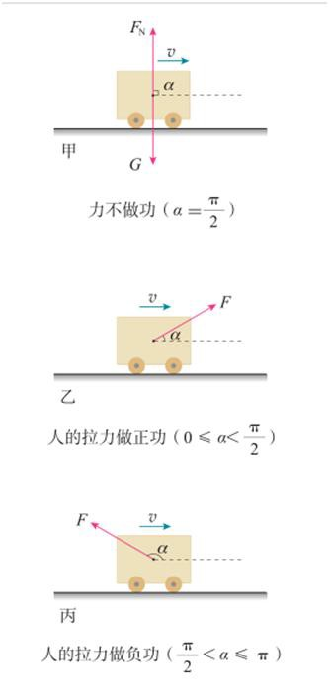
高中物理
内容回顾
如何计算恒力做功？
W = F l cosα
F 是力
l 是位移
α 是力F和位移l之间的夹角
标量

Slide 4


高中物理
一、功率
1.物理意义：表示力对物体做功快慢的物理量。
相同的时间做功多的做功快 做相同的功时间少的做功快

Slide 5
高中物理
一、功率
物理意义：表示力对物体做功快慢的物理量。
定义：力对物体做的功(W)跟完成这些功所用时间(t)
之比叫功率。
定义式：
P = ^{W}
t
瓦特（W）
是标量
3.功率的单位:
1 W = 1 J s
1kW＝1000W

Slide 6
高中物理
W
t
当 t 表示一段时 间时，此时P为 平均功率
P＝
当 t 趋于0时， 此时P为瞬时 功率
4.功率 分为平均功率和瞬时功率:
（1）平均功率：描述在一段时间内做功的 平均快慢。
（2）瞬时功率：表示在某一时刻做功的快慢。

Slide 7
高中物理
思考与讨论1：功率与速度有关系吗？
W
t
_{P＝} Flcosα
P＝Fvcosα
P＝
t
F
F₂
F
5.功率 与速度的关系:
v
1
α
v
α
P＝Fvcosα
v
F₁
v₂ P＝Fvcosα
当α=0时：P＝Fv
P＝(Fcosα) v

Slide 8
高中物理
【例】一个质量是1.0kg的物体，从地面上方30m高处开始 做自由落体运动。（g取10m/s²)
前2s内重力对物体做功的功率是多大？
第2s末重力对物体做功的功率是多大？
gt ²
(1) h =
= 20m 则W_{G} = Fl = mgh = 200J
2
前2s内重力对物体做功的功率为:
P = ^{WG}
= 100W
t
(2)第2s末的速度v_{t} = gt =20 m/s
P = Fv = mgv_{t} = 200W

Slide 9
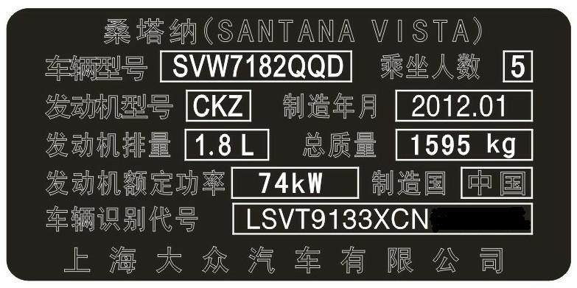
高中物理
二、机器的功率
1.额定功率:
机器正常工作状态下所能输出 的最大功率叫额定功率。
也就是机器铭牌上的标称值。
机器工作时实际输出的功率。
2.实际功率:
实际功率应小于或等于额定功率, 不能长时
间大于额定功率，否则会损坏机器，应尽量避免。

Slide 10
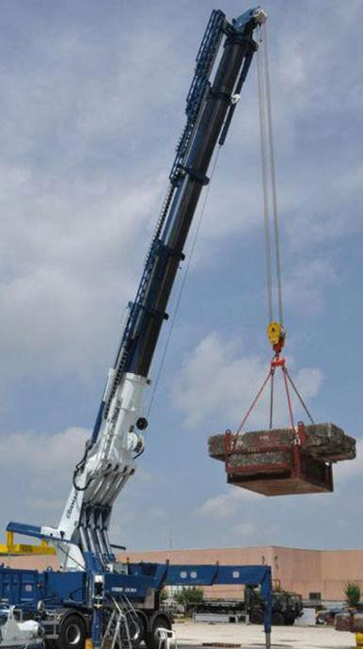
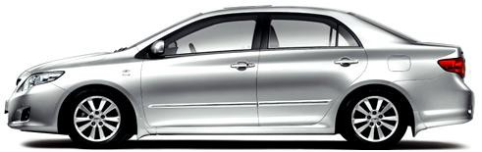
高中物理
在日常生活中，我们经常说某台机器的功率，实际上也是 指某个力对物体做功的功率。
例如：①汽车发动机的功率就是汽车牵引力的功率
②起重机吊起货物的功率就是钢绳拉力的功率
F
F

Slide 11

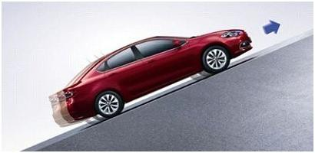









高中物理
思考与讨论2：汽车要上坡，如何增大汽车牵引力呢？
P = F v
①若P未达到额定功率， 则可以保持v不变，增加 输出功率。( 加大油门)
②若P已达到额定功率， 则可以减小速度。(换档)
汽 车 的 牵 引 力

Slide 12
高中物理
【例】 某型号汽车发动机的额定功率为60kW，在水平 路面上行使时受到的阻力是1800N，求发动机在额定功 率下汽车匀速行驶的速度。在同样的阻力下,如果行驶
速度只有54km/h,发动机输出的实际功率是多少?
F
F_{阻}
匀速行驶时, 汽车的牵引力
F =F_{阻}= 1800N
由P =Fv 得：
v = ^{P} =120 km/h
F
v′=54km/h=15m/s时，牵引力不变，实际输出功率为： P′=Fv′ = 27 kW

Slide 13

高中物理
思考与讨论3：汽车如果一启动就保持额定功率，那么在达
到最大速度之前它将做什么运动？
F_{牵} f
v
v_{m}
P
F_{牵} - f = ma
v ＝
额
m
f
P
F =
额
O
t
牵
v
先做加速度逐渐减小的变加速直线运动,最终做匀速直线运动。

Slide 14



高中物理
【例】汽车发动机的额定功率为60kW，汽车的质量
为5t，汽车在水平路面上行驶时，阻力是车重的0.1倍，^{f = 0.1mg}
g=10m/s²。汽车保持额定功率不变从静止启动后,求
P _{额}
F
P _{额}
f
①汽车所能达到的最大速度是多大？
v =
=
= 12m/s
m
②当汽车的速度为5m/s时加速度多大？
③当汽车的加速度为2m/s²时速度多大？
牵
P_{额}
F_{牵}
f
F_{牵} - f = ma
F_{牵} = _{v}

Slide 15
高中物理
作业及反馈
1.阅读教材
2.下载并完成课后作业

Slide 16

The end.谢谢
北京市第80中学

